Slide 1
Scrum 敏捷过程（一）

Slide 2
目录
一
Scrum敏捷开发过程概述
二
Scrum敏捷开发涵盖内容
三
Scrum敏捷团队组成

Slide 3
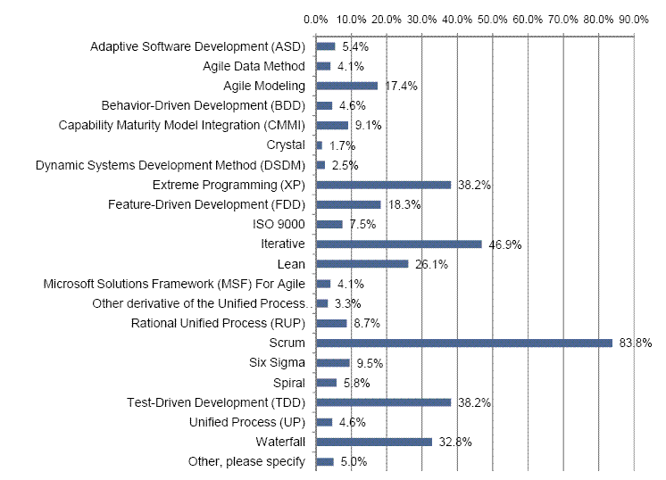
SCRUM是当前最流行的敏捷过程
Forrest Research 调查的方法采用率

Slide 4
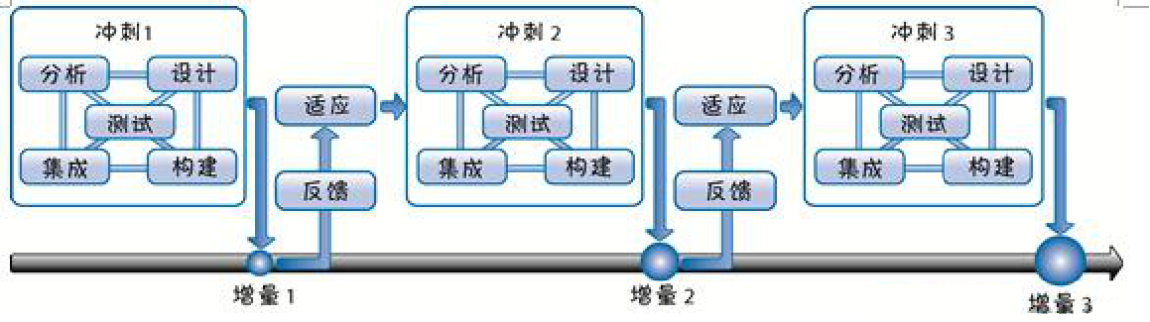
什么是Scrum
Scrum是一个增量的、迭代的敏捷开发过程。
迭代式开发
迭代开发将整个软件生命周期分成多个小的迭代（一般2-6周）。
每一次迭代都由需求分析、设计、实现、测试和集成在内的多个活动组成。
每一次迭代都可以生成一个稳定和被验证过的软件版本。
产品增量
迭代开发是有节奏地小步快跑，但建立在坚实的质量基础上
Notes:
迭代式开发的好处：① 通过将高技术风险的需求在早期迭代里实现，有助于尽早暴露问题和及时消除风险
② 通过提供功能渐增的产品，持续从客户获得反馈，根据反馈及时调整，使最终产品更加符合客户的需要

Slide 5
迭代式开发的好处
迭代式开发的好处
通过将高技术风险的需求在早期迭代里实现，有助于尽早暴露问题和及时消除风险
通过提供功能渐增的产品，持续从客户获得反馈，根据反馈及时调整，使最终产品更加符合客户的需要
通过小批量减少排队，提供更灵活、快速的交付能力
平滑人力资源的使用，避免出现瓶颈

Slide 6
Scrum敏捷开发过程
项目整个开发周期包括若干个小的迭代周期，每个迭代周期称为一个Sprint，每个Sprint的建议长度2到6周。
使用产品Backlog来管理项目的需求，产品Backlog是一个按照商业价值排序的需求列表，体现形式通常为用户故事（UserStory）。
团队从产品Backlog中挑选最有商业价值的需求，经过Sprint计划会议上的分析、讨论和估算得到任务列表，称为Sprint Backlog。
在每个迭代结束时，Scrum团队将交付潜在可交付的产品增量。

Slide 7
目录
一
Scrum敏捷开发过程简介
二
Scrum敏捷开发涵盖内容
三
Scrum敏捷团队组成

Slide 8
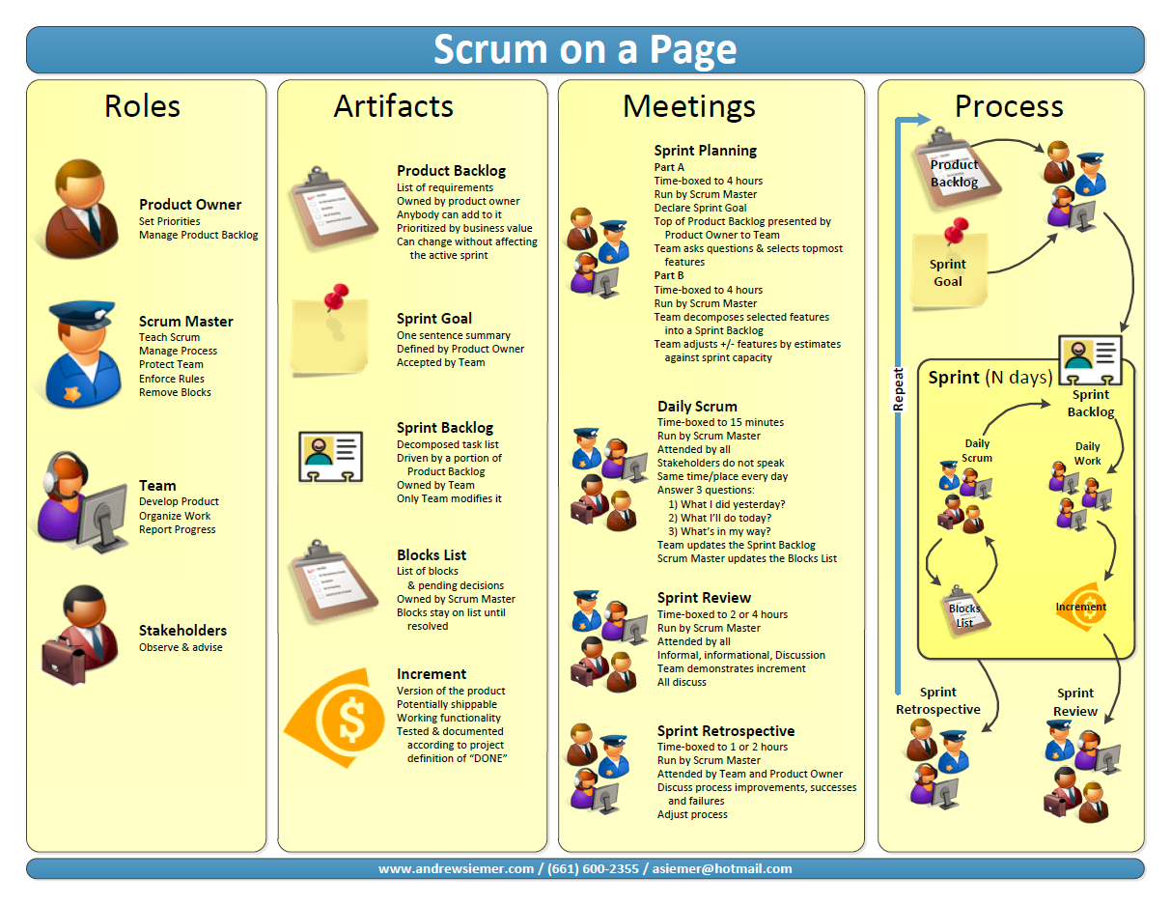

Slide 9

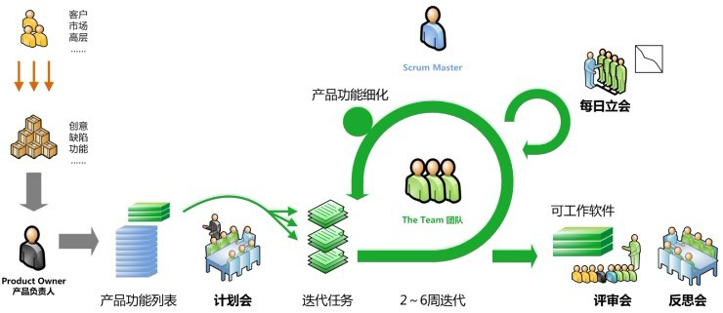
Scrum敏捷过程
Notes:
参与感，比如：现在我们5个人要开发一个项目，是一个团队。。。

Slide 10
目录
一
Scrum敏捷开发过程概述
二
Scrum敏捷开发涵盖内容
三
Scrum敏捷团队组成

Slide 11
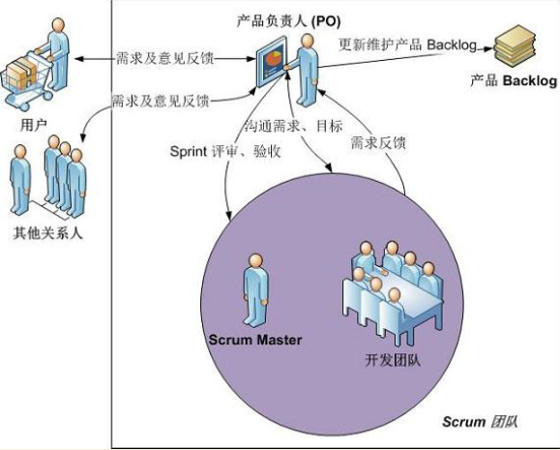
敏捷团队
敏捷团队包括3个核心角色: PO(Product Owner 产品负责人)、
Scrum Master(Scrum教练)、
Team(开发团队)

Slide 12
敏捷团队的角色职责
角色名称 | 角色定义 | 角色职责 | 注意事项
Product Owner 产品负责人 | 确保Team做正确的事 | 代表利益相关人（如用户、Marketing、管理者等），对产品投资回报负责 确定产品发布计划 定义产品需求并确定优先级 验收迭代结果，并根据验收结果和需求变化刷新需求清单和优先级 | 除了客户需求之外，内部任务如重构、持续集成环境搭建等也由PO纳入统一管理
Scrum Master Scrum教练 | 确保Team正确地做事 | 辅导团队正确应用敏捷实践 引导团队建立并遵守规则 保护团队不受打扰 推动解决团队遇到的障碍 激励团队 | 不命令和控制Team
Team 开发团队 | 负责产品需求实现 | 负责估计工作量并根据自身能力找出最佳方案去完成任务且保证交付质量 向PO和利益相关人演示工作成果（可运行的软件） 团队自我管理、持续改进 | 一般由5-9名跨功能领域人员组成 坐在一起工作 有共同的目标，共担责任 团队成员严格遵守团队规则

Slide 13
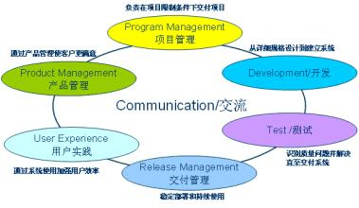
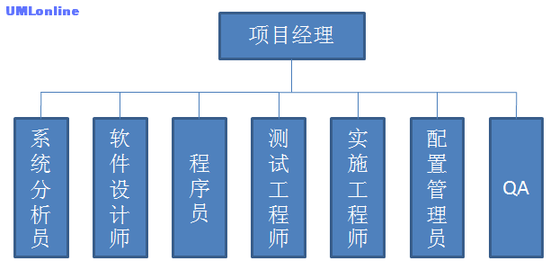
其它类型项目团队

Slide 14

敏捷团队实践：完整团队（特种兵小组）
完整团队的关键要点
成员来自多功能领域：团队拥有完成目标所需的各职能成员；
坐在一起办公：团队成员无障碍地沟通；
团队保持相对稳定：临时组建的团队生产效率较低，团队稳定非常关键。
T型人才，背靠背精神：每个成员都一专多能，工作上互助互补。
什么是完整团队
以Story为单位的持续交付要求系统组、开发和测试等跨功能团队进行密切协同，相互独立的功能团队难以应对。
完整团队是跨功能领域（需求分析师、设计师、开发人员、测试人员等）的人员组成一个团队，坐在一起工作，团队成员遵循同一份计划，服从于同一个项目经理。
完整团队的好处
有助于团队成员形成共同目标和全局意识，促进各功能领域的拉通和融合；
通过面对面沟通提升沟通效率。
实现团队成员的高度协同，支撑持续地、短周期的交付。
完整团队聚焦客户需求交付，提高协作效率

Slide 15
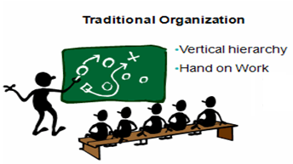
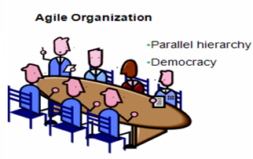
激发团队，敏捷方式下管理者的转变
传统方式
敏捷方式
管理者努力“控制” 团队：
制定详细的工作计划，并做出详细的工作安排
指令性工作方式
监控过程
基于复杂规则的管理
管理者努力“激发”团队：
通过目标来牵引团队自主工作
帮助团队提供资源，排除障碍
营造团队自我管理的工作氛围
作为教练辅导团队进步
基于简单原则的管理，原则简单但必须被遵守
敏捷方式下对管理者最大的挑战是学会放松”控制”(loose control)

Slide 16
敏捷方式下团队成员的转变
传统方式
敏捷方式
敏捷方式的管理者
团队成员是“听从安排的独立贡献者”:
被动等待主管下指令安排工作
独立工作为主，协作少
以文档和邮件为主要沟通方式
只关注个体任务“做完”，不关注团队目标
能力相对单一，学习动力不足
团队成员是“全方位的积极参与者”:
共同参与计划制定和任务安排
团队协作贯穿工作始终
面对面交流是主要沟通方式
关注团队目标，共担责任
能力要求更广，主动学习适应岗位要求
从被动到主动的心态转变是团队成员适应敏捷开发的关键

Slide 17
PO的特征
领域能力
人际交往能力
决策力
得到授权，可以制定决策
关键时刻敢于排板
责任心
有预见性
知道有些事是无法预见的
具备业务和领域专长
和利益干系人关系好
促成谈判/达成一致意见
良好的沟通能力
有正能量会激励人
有决断力
从经济的视角权衡业务/技术问题
承担产品责任
参与并随时可以到场
充当Scrum团队成员
PO的特征

Slide 18
SM的特征
见多识广
善于提问
有耐心
有协作精神
保护团队
公开透明
SM的特征

Slide 19
开发团队的特征
自组织
跨职能的多样化和全面化
T型技能
火枪手态度
高带宽沟通（广泛）
透明沟通
团队规模适中
专注、有责任感
工作节奏可持续
团队成员稳定
开发团队的特征

Slide 20
关于团队的深度思考
1.谁来担任PO？
内部开发：内部业务方代表，例如为市场营销团队开发系统，那么就应该由市场营销团队中得到授权的人当PO；
商业开发：组织内部员工，充当实际客户的代言人，通常是产品管理或营销部门成员；
外包开发：甲方安排PO，乙方安排相应的人对接；
2.谁来担任SM？
产品经理、项目经理、开发、测试、职业经理人、人力经理……,必须具备前面的6大特征并愿意掌握SM的技能；
3.SM必须全职吗？
对于成熟的Scrum团队，SM可以兼任其它团队的SM工作；
4.Scrum团队是否需要保持稳定？
尽最大可能稳定，成熟的Scrum团队非常难形成，一旦形成战斗力极强；

Slide 21
总结
什么是Scrum
Scrum敏捷开发过程
敏捷团队的核心角色

Slide 22
THANKS

